Slide 1


Slide 2
ESTRATEGIA DE SOCIALIZACIÓN Y FORMACIÓN EN PARTICIPACIÓN COMUNITARIA EN EL MARCO DE LA SENTENCIA T – 622 DE 2017, EMANADA DE LA CORTE CONSTITUCIONAL DE COLOMBIA, LA CUAL HACE SUJETO DE DERECHOS AL RÍO ATRATO.
WILLIAM KLINGER BRAHAN
DIRECTOR GENERAL IIAP
wklinger@iiap.org.co

Slide 3
ESTRUCTURA DE LA ESTRATEGIA
1. ASPECTOS GENERALES
2. CONTEXTO GEOGRÁFICO DE LA ESTRATEGIA
3. ACTORES INSTITUCIONALES Y COMUNITARIOS
4. INSTANCIAS Y MECANISMOS DE PARTICIPACIÓN Y DISPOSICIÓN DE LA INFORMACIÓN
5. CONTENIDOS DE LA SOCIALIZACIÓN Y MECANISMOS PARA SU DESARROLLO

Slide 4
1. ASPECTOS GENERALES

Slide 5
1. ASPECTOS GENERALES
El presente documento constituye un aporte para el cumplimiento de las órdenes de la sentencia T-622 sobre el río Atrato, estableciendo un protocolo de relacionamiento interinstitucional y comunitario, que oriente y regule las relaciones y las acciones de cooperación entre las instituciones gubernamentales, no gubernamentales e intergubernamentales y las autoridades étnicas (Consejos Comunitarios, Cabildos Indígenas y accionantes), con la intención de lograr mayores impactos en las transformaciones que se requieren en el territorio.

Slide 6
1. ASPECTOS GENERALES
OBJETIVO GENERAL
Formular una estrategia de socialización y formación en participación que le brinde a los actores comunitarios e institucionales la garantía de conocimiento adecuado, tanto de la Sentencia T - 622 como de los avances logrados para el cumplimiento de las órdenes emanadas, y al mismo tiempo promueva la circulación oportuna y efectiva de la información producida en el territorio para la toma de decisiones informadas.

Slide 7
1. ASPECTOS GENERALES
OBJETIVOS ESPECÍFICOS
Definir un marco espacial que, en concordancia con los modelos organizativos existentes en el territorio, delimite en términos geográficos la manera más conveniente de adelantar un proceso de socialización y de promoción de la participación de la comunidad y de las instituciones en las decisiones que afecten su convivencia y su relación con la naturaleza.
Identificar los actores tanto comunitarios como institucionales beneficiarios de la estrategia de capacitación y formación en participación, distinguiendo el papel que cada uno juega en los sistemas organizativos propios del territorio, y formulando un modelo de organización de los actores que facilite el desarrollo o implementación de la estrategia.

Slide 8
1. ASPECTOS GENERALES
ESPECÍFICOS
Formular los contenidos que demanda una adecuada participación de los actores sociales e institucionales en la toma de decisiones que podrían generar afectación al territorio, tomando en cuenta, pero al mismo tiempo, superando las necesidades que impone el adecuado conocimiento de la Sentencia T 622 y la propuesta de acciones a desarrollar para darle cumplimiento.
Proponer metodologías tanto conceptuales como prácticas para el desarrollo de los contenidos formulados en la estrategia de socialización y de formación en participación, tomando en cuenta las condiciones de los actores sociales e institucionales, de tal manera que se facilite su comprensión y se promueva una efectiva vinculación de los actores al desarrollo de las acciones propuestas.

Slide 9

1. ASPECTOS GENERALES
PRINCIPIOS Y PROCEDIMIENTOS
AUTONOMÍA
DIÁLOGO PERMANENTE
PARTICIPACIÓN ACTIVA
RECONOCIMIENTO E INCLUSIÓN

Slide 10
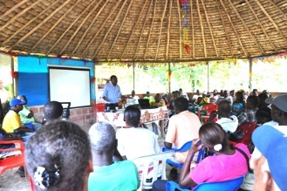
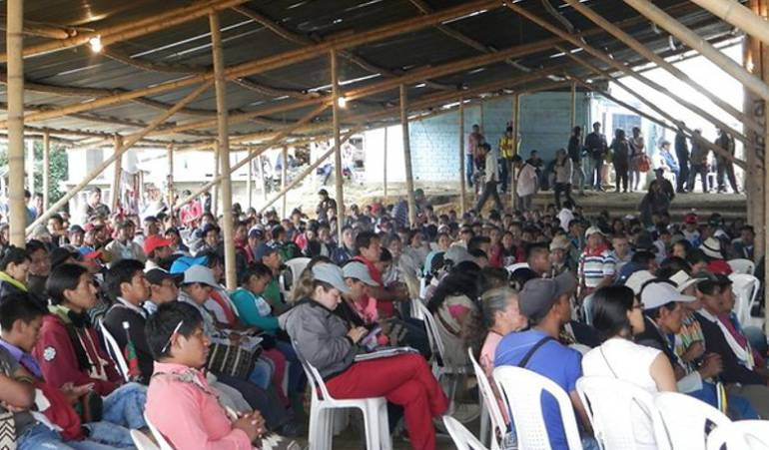
1. ASPECTOS GENERALES
PRINCIPIOS Y PROCEDIMIENTOS
TEMAS A CONSIDERAR EN EL TERRITORIO
Protección territorial y fortalecimiento de las autoridades propias (consejos comunitarios y cabildos indígenas)

Slide 11
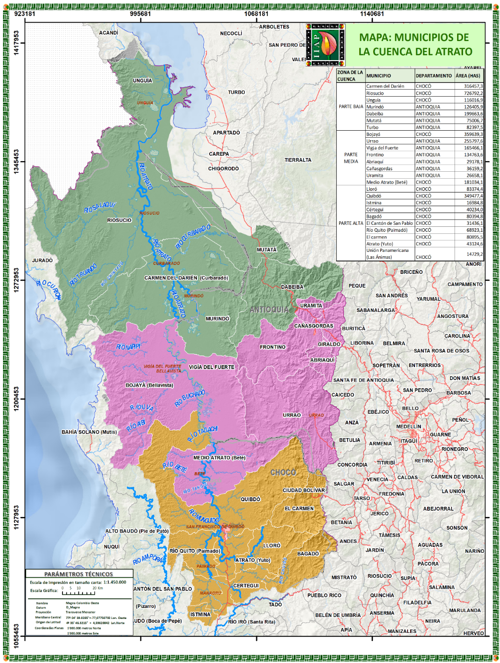
1. ASPECTOS GENERALES
PRINCIPIOS Y PROCEDIMIENTOS
TEMAS A CONSIDERAR EN EL TERRITORIO
Investigación sobre las propuestas de inversión en la cuenca Atrato Darién
(mapa de inversión nacional e internacional)

Slide 12
1. ASPECTOS GENERALES
PRINCIPIOS Y PROCEDIMIENTOS
TEMAS A CONSIDERAR EN EL TERRITORIO
Propuesta de incidencia política de las organizaciones en lo local, regional, nacional e internacional, elaborada por las organizaciones con sus temas e intereses.
Estructuración e implementación de propuestas alternativas de desarrollo para cuenca Atrato Darién impulsadas por las organizaciones étnico territoriales (planes de Etnodesarrollo y planes de vida).

Slide 13
1. ASPECTOS GENERALES
PRINCIPIOS Y PROCEDIMIENTOS
CONSIDERACIONES ADICIONALES
Identificación de las autoridades tradicionales propietarias colectivas y privadas de los territorios (Consejos Comunitarios y Cabildos indígenas) los guardianes escogidos por las comunidades y otros actores que tienen obligaciones en el cumplimiento de la sentencia T-622.
Suministro completo y comprensible de la información oportuna a las comunidades y actores sujetos de la sentencia.
Apertura de los espacios de decisión de manera voluntaria por parte de las comunidades para participar y tomar decisiones en los talleres propuestos en el convenio

Slide 14
1. ASPECTOS GENERALES
PRINCIPIOS Y PROCEDIMIENTOS
CONSIDERACIONES ADICIONALES
Reunión con los Representantes legales, las juntas directivas y los Guardianes del rio para socializar las propuestas y concertar los procedimientos para la participación activa de las comunidades de la cuenca del Atrato. Se entrega un documento síntesis del convenio con un lenguaje adecuado a sus realidades.
Involucrar a los guardianes, al Foro Interétnico Solidaridad Chocó, a las organizaciones étnico – territoriales, a los líderes sociales y a las organizaciones de mujeres y de jóvenes en las reuniones propuestas.
Documentación de todo lo actuado con las comunidades en el marco de atención a las órdenes impartidas en la Sentencia T – 622.

Slide 15
2. CONTEXTO GEOGRÁFICO DE LA ESTRATEGIA

Slide 16
2. CONTEXTO GEOGRÁFICO DE LA ESTRATEGIA
MUNICIPIOS INCLUIDOS EN LA SENTENCIA
MUNICIPIO | DEPARTAMENTO | CABECERA MUNICIPAL
BAGADÓ | CHOCÓ | Bagadó
CARMEN DE ATRATO | CHOCÓ | Carmen de Atrato
LLORÓ | CHOCÓ | Lloró
BOJAYÁ | CHOCÓ | Bellavista
RÍO QUITO | CHOCÓ | Paimadó
VIGÍA DEL FUERTE | ANTIOQUIA | Vigía del Fuerte
ATRATO | CHOCÓ | Yuto
MEDIO ATRATO | CHOCÓ | Beté
QUIBDÓ | CHOCÓ | Quibdó
CARMEN DEL DARIÉN | CHOCÓ | Curvaradó
RIOSUCIO | CHOCÓ | Riosucio
UNGUÍA | CHOCÓ | Unguía
ACANDÍ | CHOCÓ | Acandí
MURINDÓ | ANTIOQUIA | Murindó
TURBO | ANTIOQUIA | Turbo
FUENTE: SENTENCIA T-622 de 2016

Slide 17
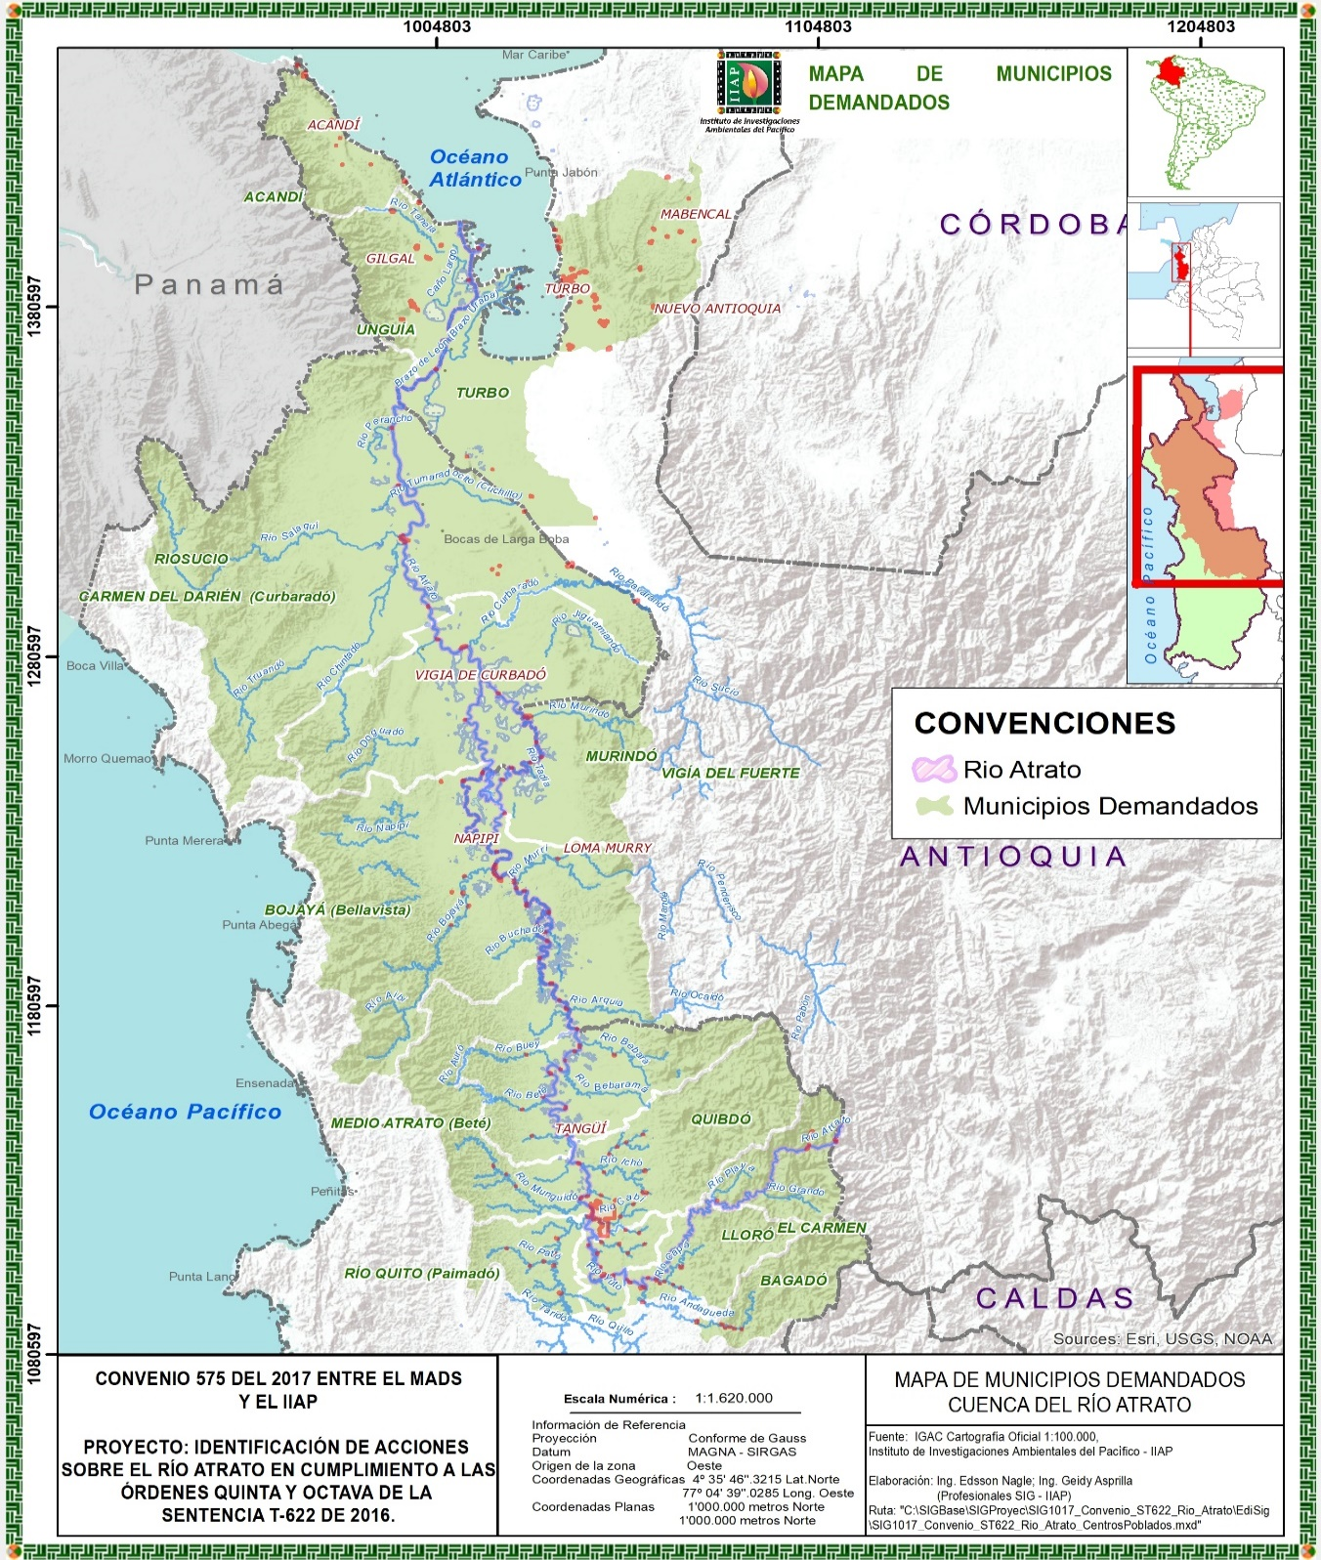
2. CONTEXTO GEOGRÁFICO DE LA ESTRATEGIA
Figura 1 Municipios vinculados a la Sentencia T – 622

Slide 18
2. CONTEXTO GEOGRÁFICO DE LA ESTRATEGIA
AFLUENTES DEL RÍO ATRATO
SUBCUENCA | SUPERFICIE | PORCENTAJE
Paracucundó | 34,992,88 | 0,95
Guaguandó | 47.442,64 | 1,29
Beté | 32.699,69 | 0,89
Tanguí | 37.592,73 | 1,03
Bebará | 69.393,25 | 1,89
Buey | 52.607,10 | 1,43
Tagachí | 63.058,71 | 1,72
Buchadó | 52.140,89 | 1,42
Napipí | 61.449,16 | 1,68
Murindó | 270.462,35 | 7,38
Neguá | 97.849,90 | 2,67
Domingodó | 131.036,57 | 3,57
Salaquí | 226.366,02 | 6,17
Tumaradó | 184.328,69 | 5,03
Cacarica | 125.099,93 | 3,41
Truandó | 222.587,10 | 6,07
Riosucio | 505.848,43 | 13,79
Opogadó | 55.127,79 | 1,50
Bojayá | 193.713,56 | 5,28
Murrí | 357.708,47 | 9,75
Arquía | 68.835,41 | 1,88
Munguidó | 60.140,16 | 1,64
Bebaramá | 101.381,26 | 2,76
Quito | 167.240,61 | 4,56
Capá | 310.519,14 | 8,47
Tanela | 137.381,82 | 3,75
TOTAL | 3.667.004,27 | 100,00
Subcuencas hidrográficas de la Cuenca del Atrato
FUENTE: IIAP 2018

Slide 19
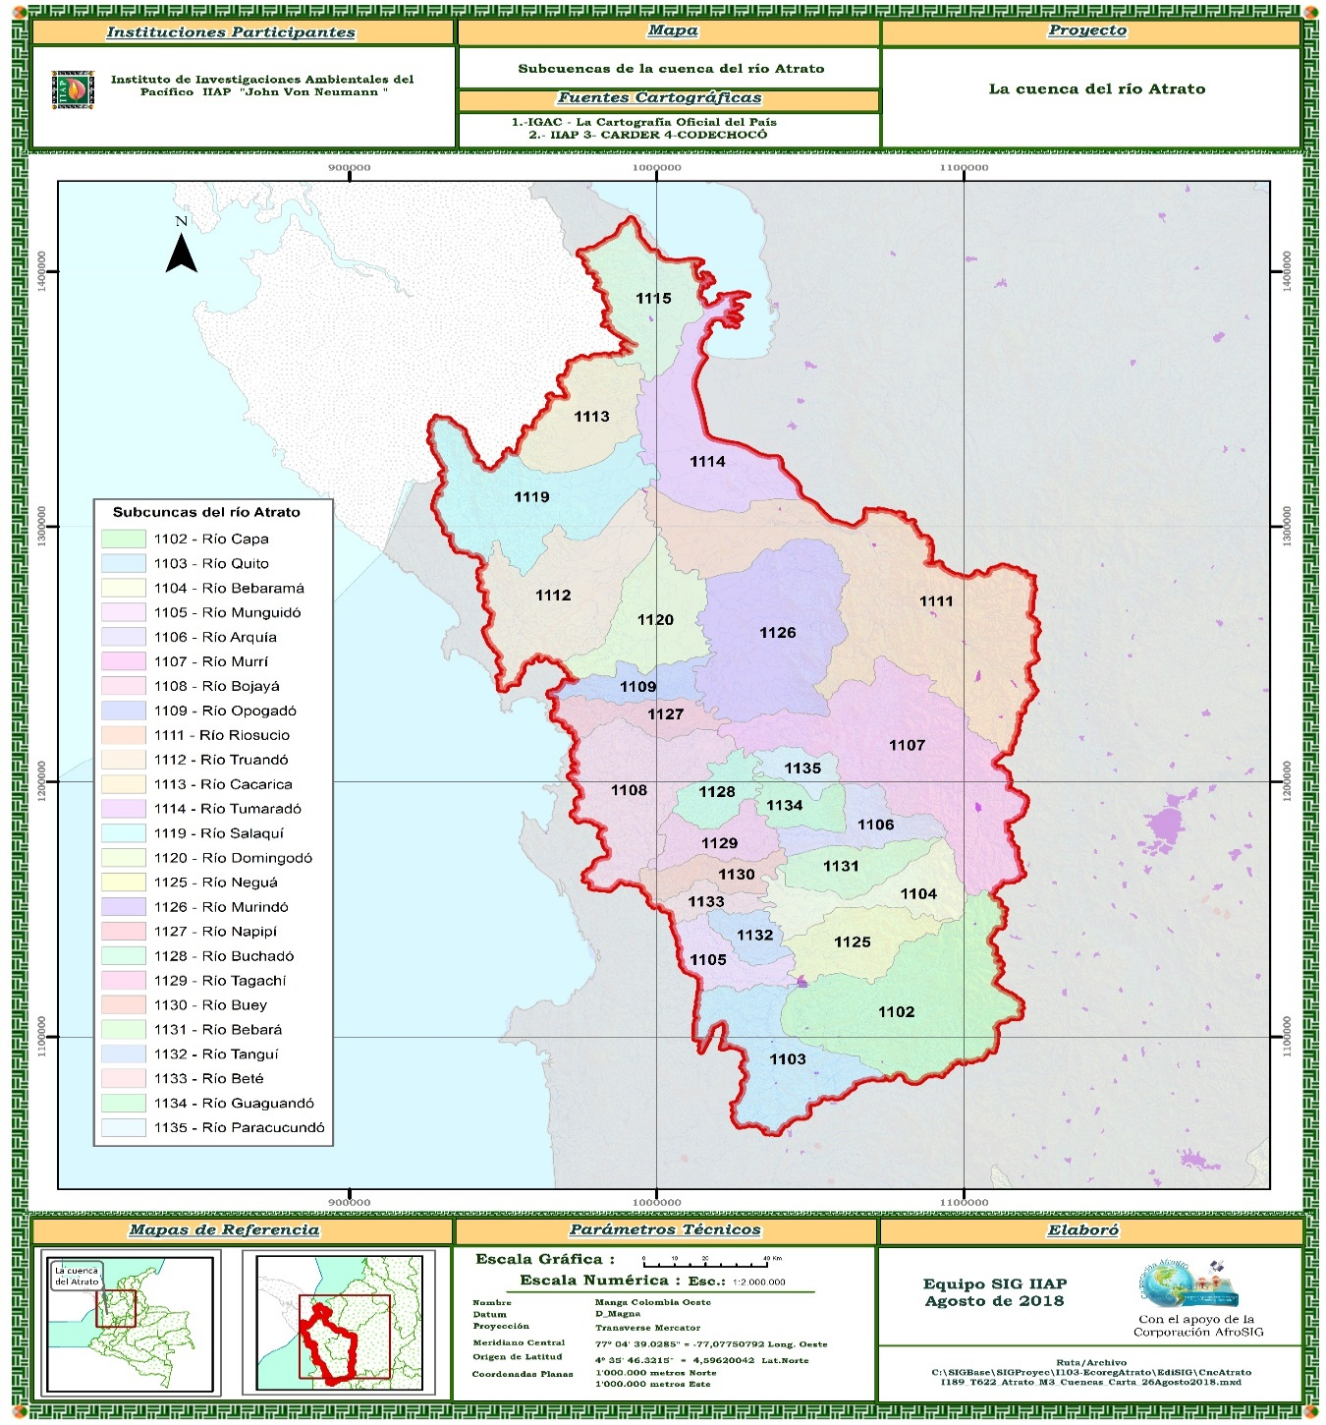
2. CONTEXTO GEOGRÁFICO DE LA ESTRATEGIA
Subcuencas hidrográficas de la Cuenca del Atrato
FUENTE: IIAP 2018

Slide 20
2. CONTEXTO GEOGRÁFICO DE LA ESTRATEGIA
DEPARTAMENTO | MUNICIPIO | Área (ha) | % Departamental | % Cuenca
CHOCÓ | ACANDÍ | 10759,13859 | 0,426%
 | ATRATO | 43124,56201 | 1,709%
 | BAGADÓ | 80394,30158 | 3,186%
 | BOJAYÁ | 359620,831 | 14,254%
 | CARMEN DEL DARIÉN | 316454,0266 | 12,543%
 | CÉRTEGUI | 40232,85662 | 1,595%
 | EL CANTÓN DEL SAN PABLO | 31432,89182 | 1,246%
 | EL CARMEN DE ATRATO | 80897,19353 | 3,206%
 | ISTMINA | 16982,07327 | 0,673%
 | LLORÓ | 83373,83154 | 3,305%
 | MEDIO ATRATO | 181032,9201 | 7,175%
 | QUIBDÓ | 349468,7779 | 13,851%
 | RÍO QUITO | 68919,08903 | 2,732%
 | RIOSUCIO | 726769,2638 | 28,806%
 | UNGUÍA | 116010,3908 | 4,598%
 | UNIÓN PANAMERICANA | 14729,02077 | 0,584%
Total Chocó |  | 2522995,199 | 100,000% | 69%
Municipios de la Cuenca del Atrato

Slide 21
2. CONTEXTO GEOGRÁFICO DE LA ESTRATEGIA
DEPARTAMENTO | MUNICIPIO | Área (ha) | % Departamental | % Cuenca
ANTIOQUIA | ABRIAQUÍ | 29180,34665 | 2,570%
 | CAÑAS GORDAS | 36165,47951 | 3,185%
 | DABEIBA | 199664,9116 | 17,585%
 | FRONTINO | 134763,2608 | 11,869%
 | MURINDÓ | 126405,3877 | 11,133%
 | MUTATÁ | 75016,54895 | 6,607%
 | TURBO | 82420,66255 | 7,259%
 | URAMITA | 26658,54037 | 2,348%
 | URRAO | 255802,0473 | 22,530%
 | VIGÍA DEL FUERTE | 165460,8587 | 14,573%
Total Antioquia |  | 1135403,137 | 100,000% | 31%
TOTAL |  | 3658398,336
Municipios de la Cuenca del Atrato

Slide 22
2. CONTEXTO GEOGRÁFICO DE LA ESTRATEGIA
DISTRIBUCIÓN ESPACIAL PROPUESTA PARA LA EJECUCIÓN DE LA ESTRATEGIA DE SOCIALIZACIÓN Y FORMACIÓN EN PARTICIPACIÓN.
La parte alta estará conformada por los municipios que se ubican desde Quibdó hacia aguas arriba del Río Atrato y por los municipios con afluentes que vierten sus aguas al Río Atrato antes de su paso por la capital del departamento del Chocó: Carmen de Atrato, Lloró, Bagadó, Atrato, Unión Panamericana, Cantón de San Pablo, Istmina, Cértegui, Río Quito y Quibdó. Esta parte cubre un 22% del área total de la Cuenca del Atrato.
La parte media estará conformada por dos municipios del Departamento del Chocó: Medio Atrato (Beté) y Bojayá, así como por los siguientes municipios del Departamento de Antioquia: Vigía del Fuerte, Urrao, Frontino, Cañas Gordas, Abriaquí y Uramita. La parte media del Atrato cubre un área del 33% del total de la Cuenca del Atrato.
La parte baja estará conformada por los municipios chocoanos de Carmen de Darién, Riosucio, Unguía y Acandí, y por los municipios antioqueños de Murindó, Mutatá, Dabeiba y Turbo. La parte baja comprende la mayor superficie territorial de la cuenca con un porcentaje del 45%.

Slide 23

2. CONTEXTO GEOGRÁFICO DE LA ESTRATEGIA
DISTRIBUCIÓN ESPACIAL PROPUESTA PARA LA EJECUCIÓN DE LA ESTRATEGIA DE SOCIALIZACIÓN Y FORMACIÓN EN PARTICIPACIÓN.

Slide 24
3. ACTORES INSTITUCIONALES Y COMUNITARIOS

Slide 25
3. ACTORES INSTITUCIONALES Y COMUNITARIOS
COMUNIDADES NEGRAS ORGANIZADAS EN CONSEJOS COMUNITARIOS
ID | CONSEJO COMUNITARIO | RESOLUCIÓN DE TITULACIÓN | ÁREA (Ha)
10 | CHICAO | 0285 – 1996 | 18.026.10
12 | TURRIQUITADÓ | 2799 – 2000 | 9.406.86
13 | CASIMIRO | 2429 – 2005 | 31.64
30 | LA CUENCA DEL RÍO TOLO Y ZONA COSTERA SUR | 1502 – 2005 | 13.465.59
33 | CLAVELLINO | 0290 – 1996 | 3.709.00
34 | DOS BOCAS | 0288 – 1996 | 8.734.83
35 | BOCAS DE TAPARAL | 0287 – 1996 | 9.494.17
36 | LA GRANDE | 2806 – 2000 | 13.455.53
37 | APARTADÓ BUENAVISTA | 0159 – 1998 | 19.153.84
38 | LA MADRE | 0286 – 1996 | 8.231.45
39 | RÍO MONTAÑO | 2807 – 2000 | 25.005.54
40 | RÍO JIGUAMIANDÓ | 2801 – 2000 | 54.973.84
41 | GUAYABAL | 0051 – 2003 | 2.771.08
49 | MAYOR DEL CANTÓN SAN PABLO "ACISANP" | 2694 – 2001 | 36.667.48
50 | MAYOR DE UNIÓN PANAMERICANA | 2723 – 2001 | 15.123.57
59 | SAN ISIDRO | 0157 – 1998 | 12.851.64

Slide 26
3. ACTORES INSTITUCIONALES Y COMUNITARIOS
COMUNIDADES NEGRAS ORGANIZADAS EN CONSEJOS COMUNITARIOS
ID | CONSEJO COMUNITARIO | RESOLUCIÓN DE TITULACIÓN | ÁREA (Ha)
109 | PAIMADÓ | 2724 – 2001 | 17.264.29
112 | VIGÍA DE CURVARADÓ Y SANTA ROSA DE LIMÓN | 2808 – 2000 | 33.908.70
113 | PEDEGUITA Y MANCILLA | 2804 – 2000 | 48.971.59
115 | LOS RÍOS LA LARGA Y TUMARADÓ | 2805 – 2000 | 107.064.18
116 | RÍO CACARICA | 0841 – 1999 | 103.024.32
117 | TRUANDÓ MEDIO | 3366 – 2000 | 35.992.05
123 | RÍO CURVARADÓ | 2809 – 2000 | 46.084.05
124 | VILLA CONTO | 0160 – 1998 | 29.026.13
125 | LA CUENCA DEL RÍO SALAQUÍ | 2802 – 2000 | 57.914.24
140 | LA CUENCA DEL RÍO QUIPARADÓ | 2798 – 2000 | 28.156.42
141 | LA NUEVA | 0289 – 1996 | 12.738.37
142 | RÍO DOMINGODÓ | 2803 – 2000 | 38.987.97
30 | RÍO ACANDÍ Y ZONA COSTERA NORTE | 1501 - 2005 | 10.443.00

Slide 27
3. ACTORES INSTITUCIONALES Y COMUNITARIOS
COMUNIDADES NEGRAS ORGANIZADAS EN CONSEJOS COMUNITARIOS
ID | CONSEJO COMUNITARIO | RESOLUCIÓN DE TITULACIÓN | ÁREA (Ha)
 | RÍO TOLO Y ZONA COSTERA SUR | 1502 - 2005 | 13.465.00
 | ACANDÍ SECO, EL CEDRO Y JUANCHO | 1499 - 2005 | 5.571.00
144 | ISTMINA Y PARTE DEL MEDIO SAN JUAN | 1176 – 2002 | 42.028.71
151 | MAYOR DEL BAJO ATRATO | 0048 – 2003 | 34.736.05
177 | CONSEJO ORGANIZACIÓN POPULAR CAMPESINA DEL ALTO ATRATO - COCOMOPOCA- | 02425 – 2011 | 73.317.49
178 | CÉRTEGUI | 2728 – 2001 | 25.275.00
179 | CONSEJO COMUNITARIO INTEGRAL DE LLORÓ | 2919 – 2012 | 19.425.93
185 | LA MOLANA | 0631 – 2015 | 1.807.37
189 | MAYOR DEL MEDIO ATRATO ACIA | 4566 – 1997 | 695.245,11
 | TOTAL |  | 1.731.549,13

Slide 28
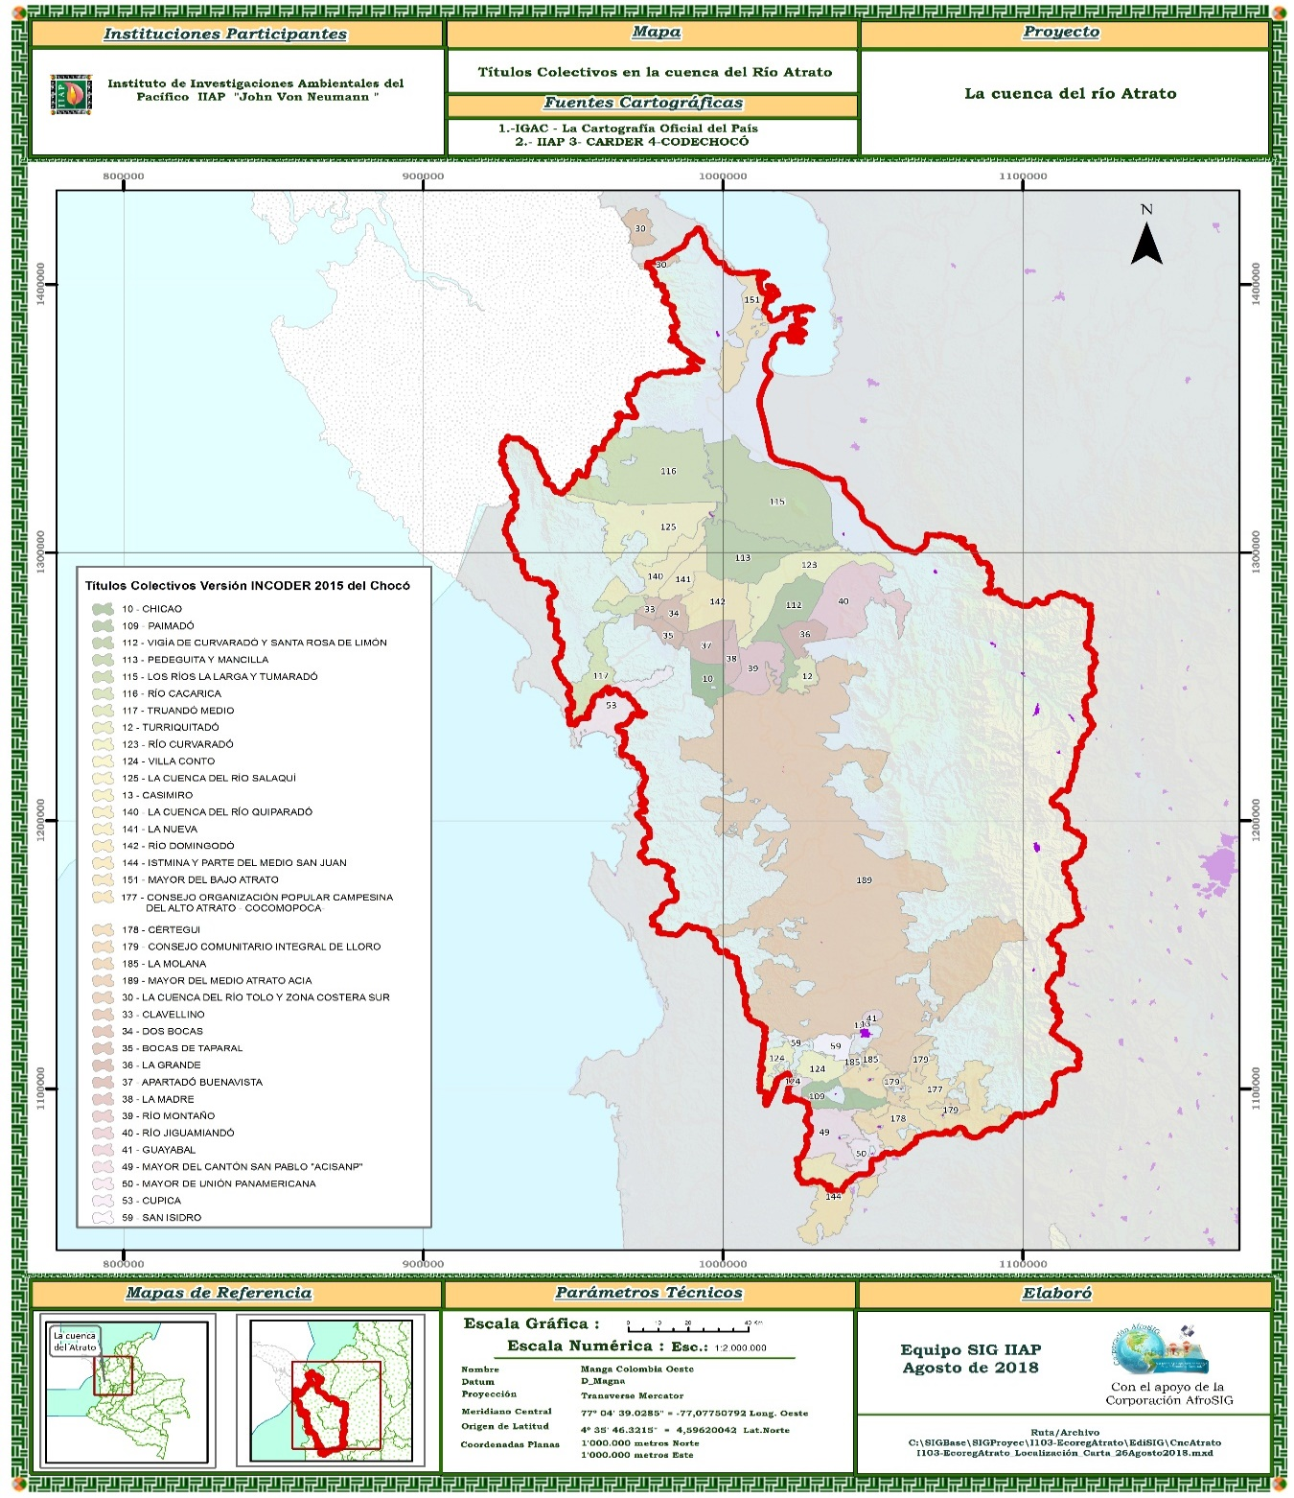
3. ACTORES INSTITUCIONALES Y COMUNITARIOS
Comunidades negras organizadas en Consejos Comunitarios
39 Consejos comunitarios con una área de 1.731.549,13 Ha

Slide 29
3. ACTORES INSTITUCIONALES Y COMUNITARIOS
COMUNIDADES NEGRAS NO ORGANIZADAS EN CONSEJOS COMUNITARIOS
DEPARTAMENTO | MUNICIPIO | CONSEJOS COMUNITARIOS
ALTO ATRATO | EL CARMEN DE ATRATO
 | BAGADÓ | Bagadó - Cabecera municipal
 | LLORÓ | Lloró - Cabecera municipal
 | ATRATO | Yuto
 | RÍO QUITO | Paimadó – Cabecera municipal
 | EL CANTÓN DE SAN PABLO | Managrú
 | UNIÓN PANAMERICANA | Las Ánimas
 | ISTMINA | ////
 | CÉRTEGUI | Cérteguí – Cabecera municipal
 | QUIBDÓ | Quibdó – Capital del Chocó
Total Bajo Atrato | 10
MEDIO ATRATO | ABRIAQUÍ
 | CAÑAS GORDAS
 | MEDIO ATRATO | XXX
 | FRONTINO
 | BOJAYÁ | XXX
 | URAMITA
 | URRAO
 | VIGÍA DEL FUERTE | Vigía del Fuerte – Cabecera municipal
Total Medio Atrato
BAJO ATRATO | CARMEN DEL DARIÉN | XXX
 | RIOSUCIO | Riosucio – Cabecera municipal
 | UNGUÍA | Unguía – Cabecera municipal
 | ACANDÍ | Acandí – Cabecera municipal
 | TURBO | Turbo – Cabecera municipal, Matuntugo y El Roto
 | MURINDÓ | Murindó – Cabecera municipal
 | MUTATÁ
 | DABEIBA
Total Bajo Atrato | 8
TOTAL | 27

Slide 30
3. ACTORES INSTITUCIONALES Y COMUNITARIOS
COMUNIDADES MESTIZAS Y/O CAMPESINAS
DEPARTAMENTO | MUNICIPIO | CONSEJOS COMUNITARIOS
ALTO ATRATO | EL CARMEN DE ATRATO | El Carmen de Atrato - Cabecera municipal
 | BAGADÓ
 | LLORÓ
 | ATRATO
 | RÍO QUITO
 | EL CANTÓN DE SAN PABLO
 | UNIÓN PANAMERICANA | La Ye
 | ISTMINA
 | CÉRTEGUI | Cérteguí – Cabecera municipal
 | QUIBDÓ | Quibdó – Capital del Chocó
Total Bajo Atrato | 10
MEDIO ATRATO | ABRIAQUÍ
 | CAÑAS GORDAS
 | MEDIO ATRATO
 | FRONTINO
 | BOJAYÁ
 | URAMITA
 | URRAO
 | VIGÍA DEL FUERTE
Total Medio Atrato | 8
BAJO ATRATO | CARMEN DEL DARIÉN
 | RIOSUCIO
 | UNGUÍA | Tanela, Santa María, Gilgar y Balboa
 | ACANDÍ
 | TURBO
 | MURINDÓ
 | MUTATÁ
 | DABEIBA
Total Bajo Atrato | 8
TOTAL | 26

Slide 31
3. ACTORES INSTITUCIONALES Y COMUNITARIOS
COMUNIDADES INDÍGENAS
ID | NOMBRE RESGUARDO | ETNIA | MUNICIPIO | RESOLUCIÓN | ÁREA TOTAL (Ha)
27 | CHONTADURAL – CAÑERO | EMBERA | MUTATÁ | 24 de 1996 | 9.850.00
 | SUBTOTAL | 1 |  |  | 9.850.00
129 | LA RAYA | EMBERA | RIOSUCIO | 38 de 1992 | 5.350.00
131 | PERANCHO | EMBERA | RIOSUCIO | 37 de 1992 | 896.00
159 | PEÑA BLANCA – RÍO TRUANDÓ | EMBERA | RIOSUCIO | 40 de 1992 | 58.180.00
176 | SALAQUÍ Y PAVARANDÓ | EMBERA | RIOSUCIO | 15 de 1983 | 107.000.00
192 | PERANCHITO | EMBERA | RIOSUCIO | 39 de 1992 | 1.629.00
562 | YARUMAL Y EL BARRANCO | EMBERA | RIOSUCIO | 42 de 1992 | 5.030.00
563 | RÍO QUIPARADÓ | EMBERA WAUNANN | RIOSUCIO | 61 de 1983 | 9.860.00
 | SUBTOTAL | 7 |  |  | 1 188.841.00
132 | ALTO RÍO BOJAYÁ | EMBERA | BOJAYÁ | 48 de 1988 | 52.361.51
133 | OPOGADÓ – DOGAUDÓ | EMBERA | BOJAYÁ | 44 de 2003 | 29.607.13
134 | NAPIPÍ | EMBERA | BOJAYÁ | 63 de 1986 | 21.190.00
135 | PICHICORA, CHICUE, PUERTO ALEGRE | EMBERA | BOJAYÁ | 40 de 1998 | 23.383.00
172 | ALTO RÍO CUIA | EMBERA | BOJAYÁ | 49 de 1986 | 22.362.00

Slide 32
3. ACTORES INSTITUCIONALES Y COMUNITARIOS
COMUNIDADES INDÍGENAS
ID | NOMBRE RESGUARDO | ETNIA | MUNICIPIO | RESOLUCIÓN | ÁREA TOTAL (Ha)
177 | PUERTO ANTIOQUIA | EMBERA | BOJAYÁ | 42 de 1998 | 280.00
202 | TUNGINA Y APARTADÓ | EMBERA | BOJAYÁ | 74 de 1990 | 8.940.06
649 | BUCHADÓ AMPARRADÓ | EMBERA | BOJAYÁ | 01 de 1990 | 8.530.00
565 | RÍOS UVA Y POGUE QUEBRADA TAPARAL | EMBERA | BOJAYÁ | 23 de 1981 | 47.500.00
690 | GEGENADÓ | EMBERA | BOJAYÁ | 217 de 2010 | 2.400.13
 | SUBTOTAL | 10 |  |  | 214.159.70
155 | URADÁ – JIGUAMIANDÓ | EMBERA | CARMEN DEL DARIÉN | 07 de 2003 | 19.744.59
169 | MAMEY DE DIPURDÚ | EMBERA | CARMEN DEL DARIÉN | 20 de 2003 | 205.00
211 | JAGUAL RÍO CHINTADÓ | EMBERA | CARMEN DEL DARIÉN | 136 de 1980 | 40.835.00
564 | RÍO DOMINGODÓ | EMBERA | CARMEN DEL DARIÉN | 35 de 1983 | 24.590.00
 | SUBTOTAL | 4 |  |  | 85.374.59
156 | TANELA | EMBERA | ACANDÍ | 101 de 1982 | 980.00
161 | ARQUÍA | CUNA | ACANDÍ | 261 de 1971 | 2.343.56
171 | CUTI | CUNA | ACANDÍ | 103 de 1982 | 244.00

Slide 33
3. ACTORES INSTITUCIONALES Y COMUNITARIOS
COMUNIDADES INDÍGENAS
ID | NOMBRE RESGUARDO | ETNIA | MUNICIPIO | RESOLUCIÓN | ÁREA TOTAL (Ha)
178 | RÍO AMÉ | EMBERA | MEDIO ATRATO | 79 de 1990 | 3.512.00
181 | QUEBRADA CHICUE RÍO TANGUÍ | EMBERA | MEDIO ATRATO | 28 de 1992 | 2.729.00
203 | RÍO BEBARÁ | EMBERA | MEDIO ATRATO | 38 de 1998 | 27.119.00
204 | RÍO BEBARAMÁ | EMBERA | MEDIO ATRATO | 66 de 1988 | 8.875.00
205 | PAINA | EMBERA | MEDIO ATRATO | 54 de 1998 | 2.834.00
214 | ALTO RÍO BUEY | EMBERA | MEDIO ATRATO | 23 de 1986 | 13.151.25
219 | BETÉ – ALTO BETÉ Y ALTO DEL BUEY | EMBERA | MEDIO ATRATO | 16 de 1983 | 11.748.00
 | SUBTOTAL | 7
162 | MIASA DE PARTADÓ | EMBERA | QUIBDÓ | 36 de 1999 | 2.289.36
179 | MOTORDÓ | EMBERA | QUIBDÓ | 61 de 1987 | 670.00
182 | ALTO DEL RÍO MUNGUIDÓ | EMBERA | QUIBDÓ | 17 de 1992 | 5.590.00
183 | GUARANDÓ CARRIZAL | EMBERA | QUIBDÓ | 35 de 1999 | 72.61
188 | LA LOMITA | EMBERA | QUIBDÓ | 55 de 1998 | 1.017.00
206 | MUNGARADÓ | EMBERA | QUIBDÓ | 37 de 1999 | 564.00
207 | EL VEINTIUNO | EMBERA | QUIBDÓ | 03 de 1994 | 200.01
217 | ALTO RÍO TAGACHÍ | EMBERA | QUIBDÓ | 24 de 1986 | 21.260.00

Slide 34
3. ACTORES INSTITUCIONALES Y COMUNITARIOS
COMUNIDADES INDÍGENAS
ID | NOMBRE RESGUARDO | ETNIA | MUNICIPIO | RESOLUCIÓN | ÁREA TOTAL (Ha)
566 | CAIMANERO DE JAMPAPA | EMBERA | QUIBDÓ | 27 de 1987 | 1.742.00
581 | RÍO NEGUÁ | EMBERA | QUIBDÓ | 39 de 1988 | 5.463.75
582 | RÍO ICHÓ Y LA QUEBRADA BARATUDÓ | EMBERA | QUIBDÓ | 21 de 1985 | 5.342.00
703 | EL VEINTE, PLAYA ALTA Y EL NOVENTA | EMBERA | QUIBDÓ | 83 de 1982 | 4.227.50
 | SUBTOTAL | 12
190 | SAN JOSÉ AMÍA DE PATÓ | EMBERA | QUIBDÓ | 39 de 1998 | 820.00
567 | RÍOS PATÓ Y JENGADÓ | EMBERA | QUIBDÓ | 39 de 1988 | 4.908.50
 | SUBTOTAL | 2 |  |  | 124.134.98
220 | LA CRISTALINA | EMBERA | CARMEN DE ATRATO | 14 de 2000 | 12.536.78
631 | SABALETA | EMBERA WOUNAAN | CARMEN DE ATRATO | 01 de 1987 | 660.08
713 | EL DOCE O QUEBRADA BORBOLLÓN | EMBERA | CARMEN DE ATRATO | 16 DE 1982 | 1.277.36

Slide 35
3. ACTORES INSTITUCIONALES Y COMUNITARIOS
COMUNIDADES INDÍGENAS
ID | NOMBRE RESGUARDO | ETNIA | MUNICIPIO | RESOLUCIÓN | ÁREA TOTAL (Ha)
714 | LA PURIA | EMBERA | CARMEN DE ATRATO | 56 DE 1998 | 5.237.50
734 | EL 18 | EMBERA | CARMEN DE ATRATO | 330 DE 2014 | 1.052.21
735 | ABEJERO | EMBERA | CARMEN DE ATRATO | 79 DE 1999 | 230.48
737 | RÍO LA PLAYA | EMBERA | CARMEN DE ATRATO | 72 DE 1993 | 5.446.15
740 | EL FIERA | EMBERA | CARMEN DE ATRATO | 224 DE 2010 | 4.439.04
 | SUBTOTAL | 8 |  |  | 30.879.60
704 | TOKOLLORÓ | EMBERA | LLORÓ | 9 de 2001 | 254.01
705 | GUADUALITO | EMBERA | LLORÓ | 17 de 2002 | 428.18
706 | HURTADO Y TEGAVERA | EMBERA | LLORÓ | 72 de 1992 | 3.225.00
707 | GEGORÁ, QUIPARÁ, MURANDÓ, TRAVENADO Y JIGUADÓ | EMBERA | LLORÓ | 11 de 2001 | 3.464.41

Slide 36
3. ACTORES INSTITUCIONALES Y COMUNITARIOS
COMUNIDADES INDÍGENAS
ID | NOMBRE RESGUARDO | ETNIA | MUNICIPIO | RESOLUCIÓN | ÁREA TOTAL (Ha)
711 | RÍO MUMBÚ | EMBERA | LLORÓ | 63 DE 1983 | 3.000.00
712 | LANAS | EMBERA | LLORÓ | 3 DE 1984 | 6.832.60
715 | WANCHIRADO | EMBERA | LLORÓ | 71 DE 1992 | 9.035.00
 | SUBTOTAL | 7 |  |  | 26.239.20
716 | ANDÁGUEDA | EMBERA | BAGADÓ | 185 DE 1979 | 50.000.36
 | SUBTOTAL | 1 |  |  | 50.000.36
718 | PARED Y PARECITO | EMBERA | CÉRTEGUI | 18 DE 2003 | 1.846.36
 | SUBTOTAL | 1 |  |  | 1.846.36
741 | EYAKERA DOGIBI | EMBERA | UNGUÍA | 303 DE 2013 | 3.157.00
 | SUBTOTAL | 1 |  |  | 3.157.00
 | TOTAL | 64 |  |  | 738.050.35

Slide 37
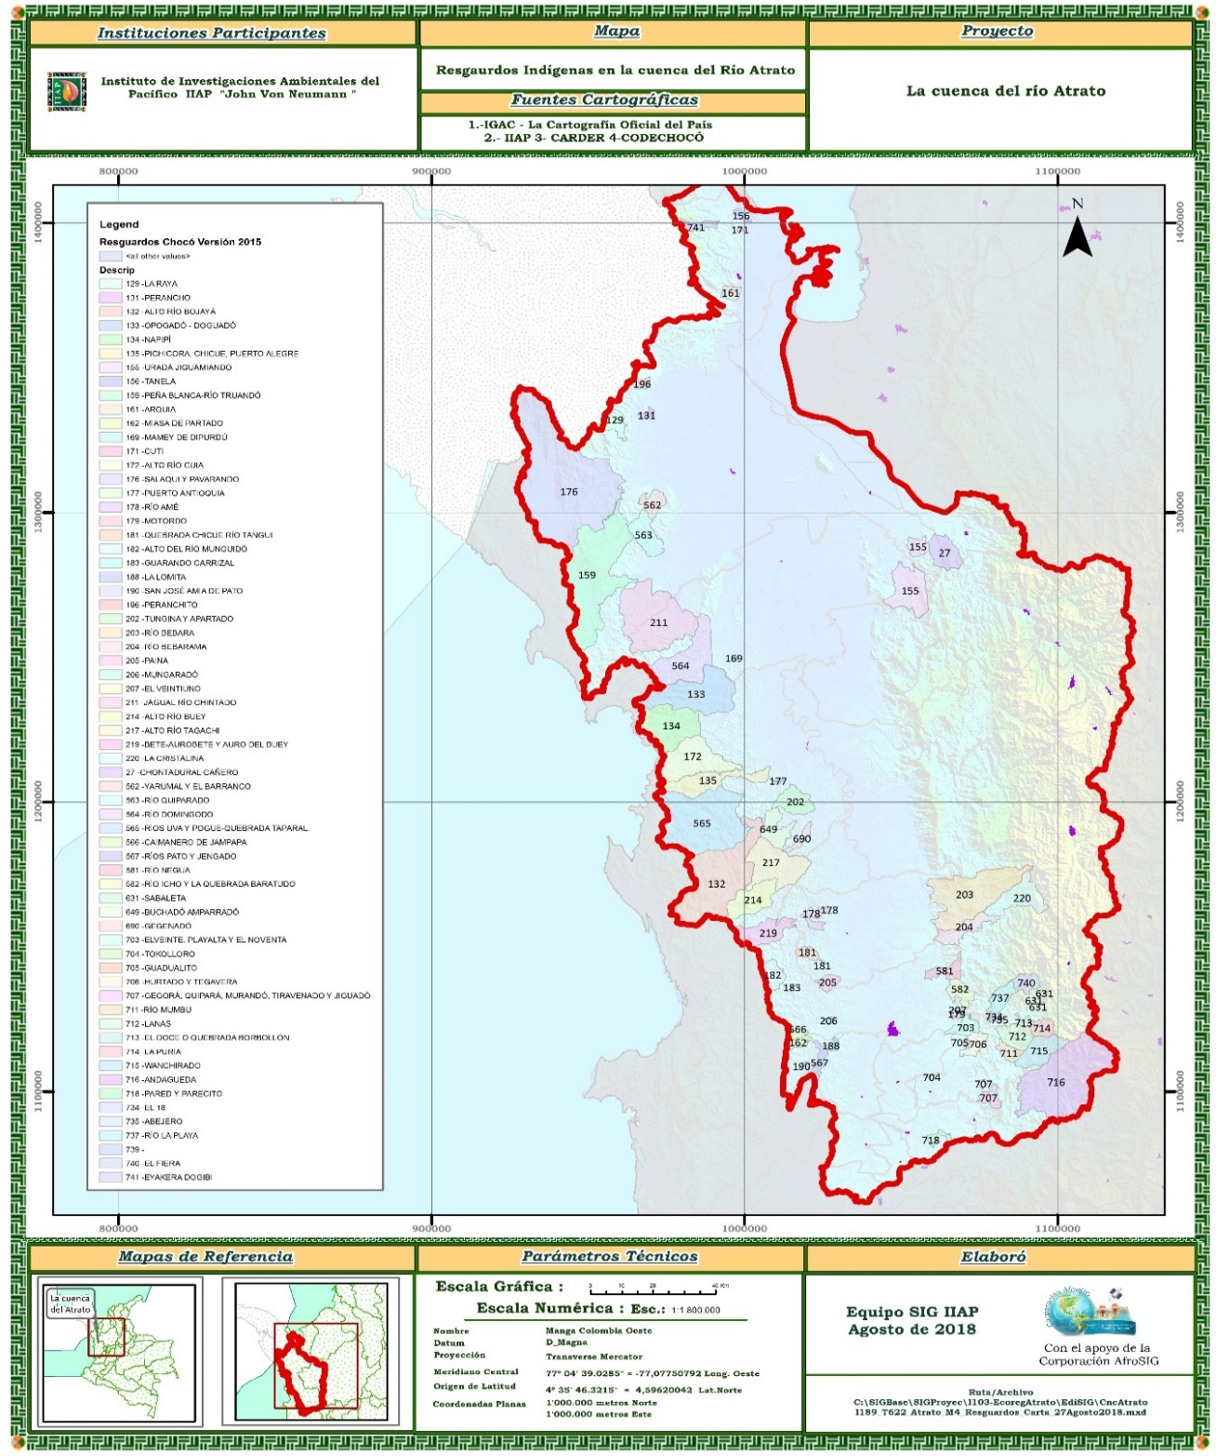
3. ACTORES INSTITUCIONALES Y COMUNITARIOS
Comunidades indígenas
64 Resguardos indígenas Consejos con una área de 738.050,35 Ha

Slide 38
3. ACTORES INSTITUCIONALES Y COMUNITARIOS
ENTES TERRITORIALES
DEPARTAMENTO | MUNICIPIO
CHOCÓ | ACANDÍ
 | ATRATO
 | BAGADÓ
 | BOJAYÁ
 | CARMEN DEL DARIÉN
 | CÉRTEGUI
 | EL CANTÓN DEL SAN PABLO
 | EL CARMEN DE ATRATO
 | ISTMINA
 | LLORÓ
 | MEDIO ATRATO
 | QUIBDÓ
 | RÍO QUITO
 | RIOSUCIO
 | UNGUÍA
 | UNIÓN PANAMERICANA
ANTIOQUIA | ABRIAQUÍ
 | CAÑAS GORDAS
 | DABEIBA
 | FRONTINO
 | MURINDÓ
 | MUTATÁ
 | TURBO
 | URAMITA
 | URRAO
 | VIGÍA DEL FUERTE

Slide 39
3. ACTORES INSTITUCIONALES Y COMUNITARIOS
GUARDIANES Y EQUIPO DE APOYO
ORGANIZACIÓN | CONDICIÓN
ASCOBA | Guardián
 | Guardiana
 | Apoyo
COCOMOPOCA | Guardián
 | Guardiana
 | Apoyo
 | Apoyo
 | Apoyo
COCOMACIA | Guardián
 | Guardiana
 | Apoyo
FISCH | Guardián
 | Guardiana
 | Apoyo
 | Apoyo
 | Apoyo
C.C. PAIMADÓ | Guardián
 | Guardián
 | Apoyo
 | Apoyo
MESA INDÍGENA | Guardián
 | Guardiana
 | Apoyo
 | Apoyo
M.A. CARMEN DE ATRATO | Guardián

Slide 40
3. ACTORES INSTITUCIONALES Y COMUNITARIOS
INSTITUCIONES RESPONSABLES DE LAS ÓRDENES
ORDEN | ENTIDAD
1 Reconocer al Río Atrato, su cuenca y sus afluentes, como una entidad sujeto de derecho | MINISTERIO DE AMBIENTE Y DESARROLLO SOSTENIBLE
2 Plan para descontaminar las fuentes hídricas del Chocó, comenzando por la Cuenca del Atrato, recuperar sus ecosistemas y evitar daños adicionales | MINISTERIO DE AMBIENTE
 | MINISTERIO DE HACIENDA
 | MINISTERIO DE DEFENSA
 | CODECHOCO
 | CORPOURABA
 | GOBERNACIONES Y ALCALDÍAS
3 Plan de acción conjunto para neutralizar y erradicar definitivamente las actividades de minería ilegal en la Cuenca del Atrato y demás afluentes del Chocó | MINISTERIO DE DEFENSA
 | POLICÍA NACIONAL
 | EJÉRCITO NACIONAL
 | FISCALÍA
 | GOBERNACIONES Y ALCALDÍAS

Slide 41
3. ACTORES INSTITUCIONALES Y COMUNITARIOS
INSTITUCIONES RESPONSABLES DE LAS ÓRDENES
ORDEN | ENTIDAD
4 Plan integral que permita recuperar las formas tradicionales de subsistencia y alimentación en el marco del concepto de etnodesarrollo que aseguren mínimos de seguridad alimentaria | MINISTERIO DEL INTERIOR
 | MINISTERIO DE AGRICULTURA
 | MINISTERIO DE HACIENDA
 | DEPARMENTO NACIONAL DE PLANEACIÓN
 | DEPARTAMENTO DE PROSPERIDAD SOCIAL
 | GOBERNACIONES Y ALCALDÍAS
5 Estudios toxicológicos y epidemiológicos del Atrato y sus comunidades. | MINISTERIO DE AMBIENTE
 | MINISTERIO DE SALUD
 | INSTITUTO NACIONAL DE SALUD
 | CODECHOCO
 | CORPOURABA
6 Proceso de seguimiento y acompañamiento al cumplimiento y ejecución de las órdenes | PROCURADURÍA GENERAL DE LA NACIÓN
 | TRIBUNAL ADMINISTRATIVO DE CUNDINAMARCA
 | CORTE CONSTITUCIONAL

Slide 42
3. ACTORES INSTITUCIONALES Y COMUNITARIOS
INSTITUCIONES RESPONSABLES DE LAS ÓRDENES
ORDEN | ENTIDAD
7 Dar efectivo cumplimiento a Recomendaciones de Resolución 064 de 2014 de Defensoría que declaró una crisis ambiental y humanitaria en el Chocó | GOBIERNO NACIONAL A TRAVÉS DE UNA COMISIÓN INTERINSTITUCIONAL PARA EL CHOCÓ
8 Asegurar recursos suficientes y oportunos para cumplimiento de las órdenes | PRESIDENCIA DE LA REPÚBLICA
 | DEPARTAMENTO NACIONAL DE PLANEACIÓN
 | MINISTERIO DE HACIENDA

Slide 43
3. ACTORES INSTITUCIONALES Y COMUNITARIOS
INSTITUCIONES DE APOYO
ORDEN | ENTIDAD
1 Reconocer al Río Atrato, su cuenca y sus afluentes, como una entidad sujeto de derecho | CUERPO DE GUARDIANES
2 Plan para descontaminar las fuentes hídricas del Chocó, comenzando por la Cuenca del Atrato, recuperar sus ecosistemas y evitar daños adicionales | INSTITUTO VON ALEXANDER HUMBOLDT
 | UNIVERSIDAD DE CARTAGENA
 | UNIVERSIDAD DE ANTIOQUIA
 | FONDO MUNDIAL PARA LA NATURALEZA –WWF-
 | INSTITUTO DE INVESTIGACIONES AMBIENTALES DEL PACÍFICO
3 Plan de acción para neutralizar y erradicar definitivamente las actividades de minería ilegal en la Cuenca del Atrato y demás afluentes del Chocó | MINISTERIO DE RELACIONES EXTERIORES

Slide 44
3. ACTORES INSTITUCIONALES Y COMUNITARIOS
INSTITUCIONES DE APOYO
ORDEN | ENTIDAD
4 Plan integral que permita recuperar las formas tradicionales de subsistencia y alimentación en el marco del concepto de etnodesarrollo que aseguren mínimos de seguridad alimentaria
5 Estudios toxicológicos y epidemiológicos del Atrato y sus comunidades | INSTITUTO VON ALEXANDER HUMBOLDT
 | UNIVERSIDAD DE CARTAGENA
 | UNIVERSIDAD DE ANTIOQUIA
 | FONDO MUNDIAL PARA LA NATURALEZA –WWF-
 | INSTITUTO DE INVESTIGACIONES AMBIENTALES DEL PACÍFICO
6 Proceso de seguimiento y acompañamiento al cumplimiento y ejecución de las órdenes | DEFENSORÍA DEL PUEBLO
 | CONTRALORÍA GENERAL DE LA REPÚBLICA
 | PANEL DE EXPERTOS
 | PROCURADURÍA GENERAL DE LA NACIÓN

Slide 45
3. ACTORES INSTITUCIONALES Y COMUNITARIOS
INSTITUCIONES DE APOYO
ORDEN | ENTIDAD
7 Dar efectivo cumplimiento a Recomendaciones de Resolución 064 de 2014 de Defensoría que declaró una crisis ambiental y humanitaria en el Chocó
8 Asegurar recursos suficientes y oportunos para cumplimiento de las órdenes

Slide 46
3. ACTORES INSTITUCIONALES Y COMUNITARIOS
PANEL DE EXPERTOS
NOMBRE | CARGO | ORGANIZACIÓN
Ximena González | Abogada Líder | Tierra Digna
Mauricio Cabrera | Coordinador Política Minera | WWF
Pablo Bonilla Ingrid A. Rivera | Director | Consultorio Ambiental Unilibre
William Klinger B. Giovanny Ramírez | Director General | IIAP
John J. Arboleda Jairo Zapata | Rector | Universidad de Antioquia
César Rodríguez | Director | Dejusticia
Gabriel Nemogá | Investigador | Grupo Plebio
Ernesto Montenegro | Director | ICANH
Todd Howland | Representante | Oficina Alto Comisionado NUDH
Margarita Serje | Director | Departamento Antropología UNIANDES
Ana J. Cabezas | Sociedad Civil | Oro Legal
Andrés Hernández | Profesor Asociado | CIDER UNIANDES
Brigitte LG Baptiste | Directora | IVaH
Beatriz Duque Montoya | Líder Legalización y formalización | Oro legal
Jesús Oliveros | Vicerrector de Investigaciones | Universidad de Cartagena
Fausto Palacios | Guardián | ASCOBA
Ingrid Asprilla | Guardiana | COCOMACIA

Slide 47
4. INSTANCIAS Y MECANISMOS DE PARTICIPACIÓN Y DISPOSICIÓN DE LA INFORMACIÓN

Slide 48
4. INSTANCIAS Y MECANISMOS DE PARTICIPACIÓN Y DISPOSICIÓN DE LA INFORMACIÓN
INSTANCIAS Y MECANISMOS DE PARTICIPACIÓN
Una entidad con presencia permanente en el territorio que actúe como Secretaría Técnica y tenga la función de generar la necesaria articulación de todas las instituciones que desarrollen acciones en el marco de la Sentencia T – 622.
Una Mesa Permanente para la Cooperación en la Cuenca Atrato.
Tres Comités Operativos Subregionales (Bajo Atrato, Medio Atrato, Alto Atrato).
Un Comité de tratamiento de conflictos.
Dos unidades departamentales de coordinación técnica y administrativa en Chocó y Antioquia.
Dos unidades departamentales de coordinación técnica y administrativa en Chocó y Antioquia.

Slide 49
4. INSTANCIAS Y MECANISMOS DE PARTICIPACIÓN Y DISPOSICIÓN DE LA INFORMACIÓN
ESPACIOS DE PARTICIPACIÓN COLECTIVA
Asambleas Generales de organizaciones étnicas de segundo nivel tanto negras como indígenas.
Foro Interétnico Solidaridad Chocó –FISCH.
Asambleas de Consejos Comunitarios Locales y de Resguardos Indígenas

Slide 50
4. INSTANCIAS Y MECANISMOS DE PARTICIPACIÓN Y DISPOSICIÓN DE LA INFORMACIÓN
DISPOSICIÓN DE LA INFORMACIÓN
Ventana en su Sistema de Información Ambiental Territorial Pacífico Colombiano SIAT – PC
La información será accedida desde un ícono ubicado en el SIAT - PC que se identificará como Sentencia del Atrato.

Slide 51
5. CONTENIDOS DE LA SOCIALIZACIÓN Y MECANISMOS PARA SU DESARROLLO

Slide 52
5. CONTENIDOS DE LA SOCIALIZACIÓN Y MECANISMOS PARA SU DESARROLLO
MARCO CONCEPTUAL Y LEGAL DE LA PARTICIPACIÓN
MECANISMOS DE PARTICIPACIÓN CIUDADANA
LOS DERECHOS COLECTIVOS DE LA POBLACIÓN
ACCIONES LEGALES PARA LA RECLAMACIÓN DE DERECHOS
ACTORES SOCIALES E INSTITUCIONALES DEL TERRITORIO
ANTECEDENTES DE LA SENTENCIA
FUNDAMENTOS LEGALES DE LA SENTENCIA
ÓRDENES DE LA SENTENCIA E INSTITUCIONES RESPONSABLES

Slide 53
5. CONTENIDOS DE LA SOCIALIZACIÓN Y MECANISMOS PARA SU DESARROLLO
AVANCES EN EL CUMPLIMIENTO DE LA SENTENCIA
AVANCES EN EL CUMPLIMIENTO DE LA SENTENCIA
EL DESARROLLO SOSTENIBLE Y LA PAZ TERRITORIAL
LOS INSTRUMENTOS DE PLANIFICACIÓN TERRITORIAL
LOS PROBLEMAS AMBIENTALES DEL TERRITORIO Y SU MANEJO
LAS DETERMINANTES AMBIENTALES DEL TERRITORIO
OFERTA AMBIENTAL Y SERVICIOS ECOSISTÉMICOS DEL TERRITORIO
LA DETERMINACIÓN Y VALORACIÓN DE PASIVOS AMBIENTALES

Slide 54
5. CONTENIDOS DE LA SOCIALIZACIÓN Y MECANISMOS PARA SU DESARROLLO
LA ZONIFICACIÓN AMBIENTAL DEL TERRITORIO
EL ORDENAMIENTO TERRITORIAL Y PRODUCTIVO
INSTRUMENTOS DE PLANIFICACIÓN AMBIENTAL
DISPOSICIÓN Y MANEJO DE LA INFORMACIÓN DEL TERRITORIO
SISTEMAS DE MONITOREO TERRITORIAL
RESTAURACIÓN DE ÁREAS Y ECOSISTEMAS DEGRADADOS

Slide 55
ANEXOS
ANEXO A
MARCO LEGAL DE LOS DERECHOS COLECTIVOS DE COMUNIDADES ÉTNICAS
ANEXO B
CONSIDERACIONES SOBRE PARTICIPACIÓN
ANEXO C
RESUMEN DE LA SENTENCIA T – 662
ANEXO D
ACCIONES REQUERIDAS EN EL TERRITORIO

Slide 56
GRACIAS

